Slide 1
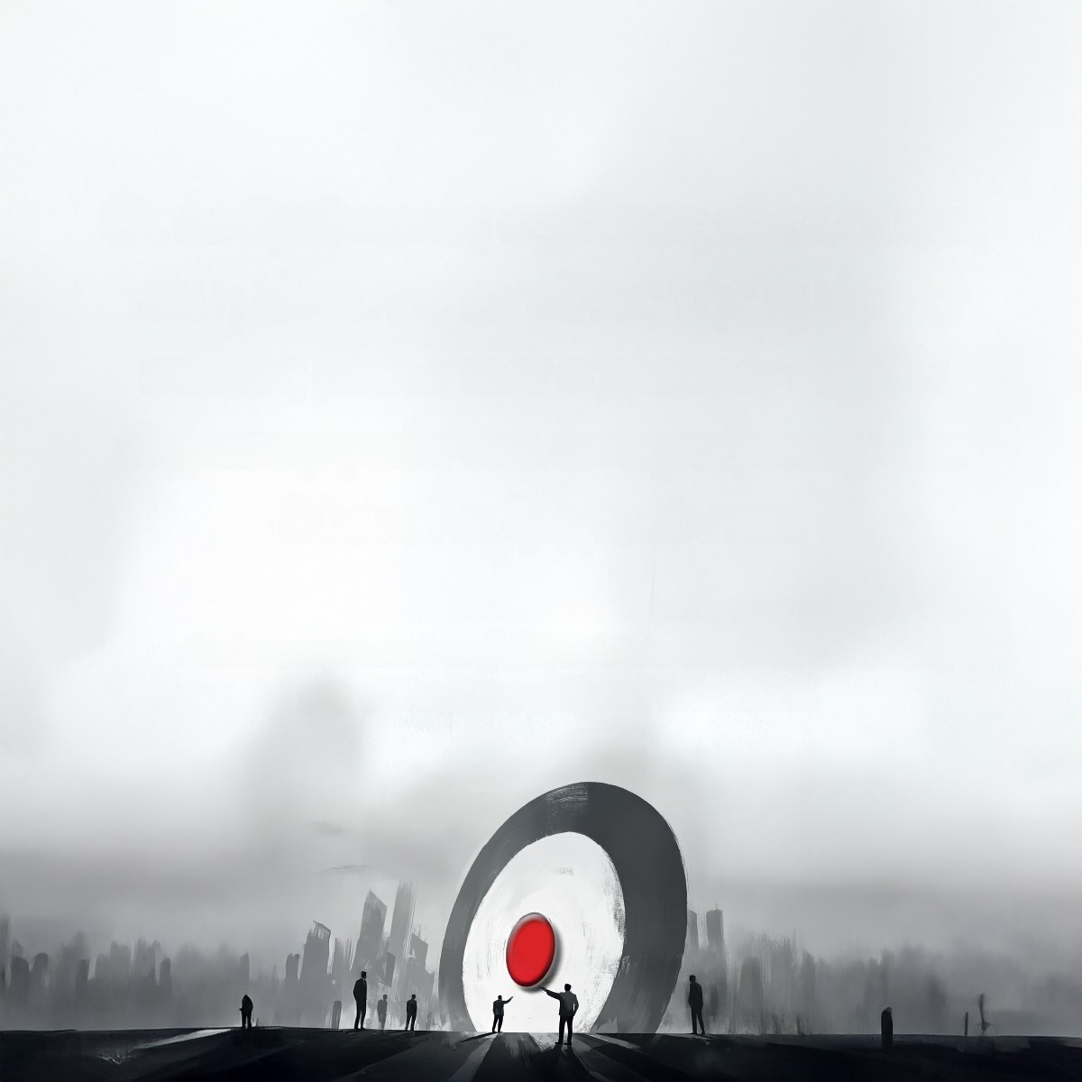

ΛΥΝΟΝΤΑΣ
ΕΝΑΝ ΑΠΟ ΤΟΥΣ
ΜΕΓΑΛΥΤΕΡΟΥΣ ΓΡΙΦΟΥΣ ΤΟΥ ΑΙΩΝΑ!
Ένα νέο εργασιακό μοντέλο μπορεί να αλλάξει την κοινωνία
ΚΩΝΣΤΑΝΤΙΝΟΣ ΠΑΠΑΛΙΤΣΑΣ

Slide 2
ΠΩΣ ΛΕΙΤΟΥΡΓΕΙ Η ΑΓΟΡΑ;
Τα τελευταία 200+ χρόνια το οικονομικό μοντέλο που
ακολουθούμε υποστηρίζει μια οικονομία που βασίζεται
στη συνεχή ανάπτυξη.
Όλα πρέπει να αυξάνονται, παραγωγή, υλικά, τρόφιμα,
αυτοκίνητα, σπίτια, εταιρείες, κέρδη, διαφήμιση,
followers κλπ
Και άλλο - και άλλο - και άλλο
Τίποτα δεν θα είναι ποτέ αρκετό…

Slide 3
ΤΑ ΑΠΟΤΕΛΕΣΜΑΤΑ
1. Η συνεχής επιδίωξη για απόκτηση αγαθών, ενίσχυσε την
έννοια της ιδιοκτησίας που έγινε αυτοσκοπός σε καθετί
(δικά μου χρήματα, δικό μου σπίτι, δικό μου αυτοκίνητο κλπ)
2. Οι άνθρωποι συγκρίνουν πλέον τα πάντα και προσπαθούν
να πετύχουν/κερδίσουν περισσότερα από τους διπλανούς τους
3. Μέσω αυτών των διαδικασιών αυξήθηκε η ατομικότητα και
έχασαν έδαφος οι νοοτροπίες του διαμοιρασμού και της
συνεργασίας

Slide 4
ΕΤΣΙ ΛΟΙΠΟΝ…
Σήμερα οι άνθρωποι λειτουργούν με βάση δυο σύνδρομα:
1. Σύνδρομο F.O.M.O. (Fear Of Missing Out)
2. Σύνδρομο Τ.Ι.Ν.Α. (There Is No Alternative)
Αυτά τα σύνδρομα εφαρμόζονται αφειδώς και στον
εργασιακό τομέα και έκαναν την πλειοψηφία των
ανθρώπων να πιστεύουν ότι το μόνο που μπορούν να
κάνουν στην εργασία τους είναι να
ανταλλάσσουν χρόνο με χρήμα
και η εργασιακή αυτή νοοτροπία κανονικοποιήθηκε
ώστε πλέον να θεωρείται ότι δεν υπάρχει εναλλακτική
ΤΟ ΠΕΙΡΑΜΑ ΤΩΝ ΠΕΝΤΕ ΠΙΘΗΚΩΝ
(Γιατί; Γιατί πάντα έτσι το κάναμε)

Slide 5
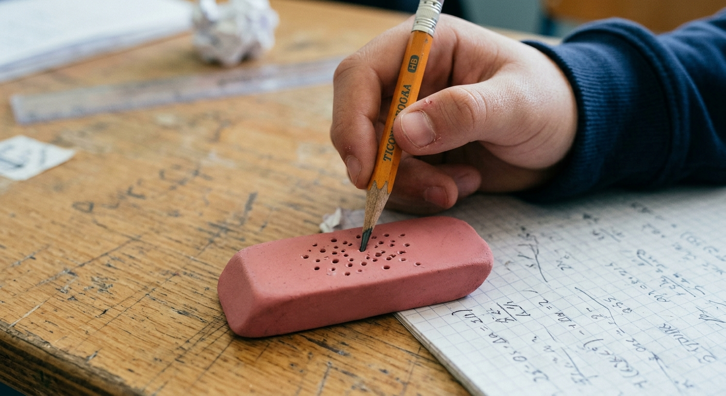
ΔΙΑΛΕΙΜΜΑ

Slide 6
ΤΟ ΕΡΓΑΣΙΑΚΟ ΠΑΡΑΔΟΞΟ
Σήμερα η πλειοψηφία των ανθρώπων ανταλλάσσει χρόνο με χρήμα
Αλλά οι περισσότεροι από εμάς δεν έχουμε
ούτε χρόνο ούτε χρήμα!
Άρα μάλλον κάτι πάει λάθος…
ΕΠΙΠΛΕΟΝ…
Όταν κάποιος ανταλλάσσει χρόνο με χρήμα,
είτε παράξει α είτε 2*α είτε α/2
στο τέλος του μήνα θα λάβει το ίδιο ποσό
Πόσο δίκαιο είναι αυτό άραγε…

Slide 7
ΟΙ ΕΠΙΠΤΩΣΕΙΣ…
Δημιουργείται ένα έντονο αίσθημα αδικίας
στον εργασιακό τομέα που επιδεινώνεται από
διάφορες πρακτικές και καταλήγουν σε παθογένειες
οι οποίες έχουν ριζώσει βαθιά στην κοσμοθεωρία
των ανθρώπων καθορίζοντας εν πολύς τον τρόπο
λειτουργίας της κοινωνίας μας

Slide 8
ΠΟΙΕΣ ΕΙΝΑΙ ΑΥΤΕΣ ΟΙ ΠΑΘΟΓΕΝΕΙΕΣ;
Ο μισθός ως μέσο ελέγχου
Η πληροφορία που χάνεται
Η ηλεκτρονική παραπληροφόρηση
Work life balance και time management
ΕΤΣΙ ΔΗΜΙΟΥΡΓΕΙΤΑΙ
Ένα εκρηκτικό μίγμα και οδηγεί τους εργαζόμενους σε ένα φαύλο κύκλο αλληλεξάρτησης και αλληλοσυγκρούσεων.

Slide 9
ΥΠΑΡΧΕΙ ΛΥΣΗ;
Φαντάζει ως ένας άλυτος γρίφος αλλά ο αθλητισμός
είναι ικανός να προσφέρει μια εναλλακτική σε αυτό το
εργασιακό αδιέξοδο.
Πως θα ήταν λοιπόν ο κόσμος εάν εφαρμοζόταν καθολικά
και αποκεντρωμένα ένα νέο εργασιακό μοντέλο βασισμένο
σε αθλητικά πρότυπα, στο οποίο ακρογωνιαίοι λίθοι θα ήταν
οι ανθρώπινες σχέσεις, η επικοινωνία και η ισοτιμία;

Slide 10
ΠΩΣ ΘΑ ΓΙΝΕΙ ΠΡΑΚΤΙΚΑ ΑΥΤΟ;
Μέσω της αποδέσμευσης από την εξαρτημένη εργασία
και της δημιουργίας
Μικρών και Ευέλικτων Συνεργατικών Σχημάτων (Μ.Ε.Σ.Σ.)
ΜΕ ΤΙ ΣΤΟΧΟ;
Να ενισχυθεί η επιχειρηματικότητα μέσω συνεργασιών
και να δημιουργηθεί ένα νέο εργασιακό πλαίσιο
όπου οι ιδέες και η εμπειρία θα μοιράζονται προς
όφελος της τοπικής κοινωνίας

Slide 11
Ας φανταστούμε λοιπόν…
Την εργασία ως ένα εργασιακό πρωτάθλημα όπου κάθε αγώνας θα αποτελεί και ένα νέο project.
Σε αυτό το πρωτάθλημα οι επιχειρήσεις θα είναι ομάδες επαγγελματιών που θα αποτελούνται από ισότιμα μέλη
Κάθε ομάδα (Μ.Ε.Σ.Σ.) θα έχει πρόεδρο, προπονητή, αργηγό/ούς, παίκτες και φιλάθλους/οπαδούς
Η κάλυψη των έκτακτων αναγκών θα γίνεται με μεταγραφές επαγγελματιών μεταξύ των Μ.Ε.Σ.Σ.
Κάθε Μ.Ε.Σ.Σ. θα χαρακτηρίζεται από:
  Πολυμετοχικότητα και ισοτιμία (1 άτομο = 1 ψήφος)
  Κάθε project θα εκτελείται από n≥2 άτομα
  Αμοιβές βάσει παραγωγικότητας
  Μέτρηση παραγωγικότητας συλλογικά ανά project και όχι ατομικά
  Αμφίδρομη αξιολόγηση
  Ταμείο αλληλεγγύης

Slide 12
ΔΗΛΑΔΗ ΘΑ ΓΙΝΟΥΜΕ ΟΛΟΙ
ΕΛΕΥΘΕΡΟΙ ΕΠΑΓΓΕΛΜΑΤΙΕΣ;
ΝΑΙ, αλλά θα επιχειρούμε σε ομάδες και όχι ατομικά
και πάντα σε τοπικό επίπεδο.
ΔΗΛΑΔΗ ΔΕΝ ΘΑ ΥΠΑΡΧΕΙ ΕΞΑΡΤΗΜΕΝΗ ΕΡΓΑΣΙΑ;
ΌΧΙ, θα σχηματίζονται ομάδες επαγγελματιών που θα
καλούνται να συνεργαστούν ώστε να εκτελέσουν ένα
Project.
ΚΑΙ ΤΙ ΘΑ ΕΙΝΑΙ ΑΥΤΟ ΠΟΥ ΘΑ ΤΟΥΣ ΔΕΝΕΙ;
Κοινές αρχές και αξίες, εξαρχής συμφωνημένες με τις
οποίες θα πορεύονται ανεξάρτητα το μέγεθος και τις
απαιτήσεις του εκάστοτε project

Slide 13
ΘΑ ΜΑΣ ΔΩΣΕΙΣ ΕΝΑ ΠΑΡΑΔΕΙΓΜΑ;
ΝΑΙ, ο τρόπος λειτουργίας των μικρών και ευέλικτων
συνεργατικών σχημάτων (Μ.Ε.Σ.Σ.) προτείνεται
να βασιστεί σε πέντε βασικούς πυλώνες
(νέα εργασιακή κουλτούρα)
Λιτή Διαχείριση (lean Management)
Αφοσίωση (loyalty)
Δικαιοσύνη (justice)
Συνεχής εκπαίδευση (continuous education)
Δέσμευση (commitment)

Slide 14
ΚΑΙ ΤΙ ΠΡΟΣΦΕΡΕΙ Η ΚΟΥΛΤΟΥΡΑ ΔΗΛΑΔΗ;
Από τη στιγμή που αποδεσμευτούμε από την εξαρτημένη
εργασία, θα πρέπει να υπάρχει κάτι που θα δένει τα μέλη
των συνεργατικών ομάδων μεταξύ τους.
Η κουλτούρα είναι ακριβώς αυτό, η συνδετική κόλλα που
κρατάει την ομάδα ενωμένη.
Κουλτούρα (culture)
Λιτή Διαχείριση (lean management)
Δέσμευση (commitment)
Αφοσίωση (loyalty)
Δικαιοσύνη (justice)
Συνεχής εκπαίδευση (continuous education)

Slide 15
ΚΑΙ ΕΜΕΙΣ ΤΙ ΘΑ ΚΕΡΔΙΣΟΥΜΕ;
Θα κερδίσει η κοινωνία ολόκληρη:
Ενίσχυση της αποκέντρωσης και των τοπικών κοινωνιών
Ελεύθερη διάδοση γνώσης χωρίς φόβο
Προβολή του συλλογικού έναντι του ατομικού
Ενίσχυση της συνεργατικότητας και του διαμοιρασμού
Νέο είδος δικτύωσης
Ελεγχόμενη ανάπτυξη (το δίλλημα του σκαντζόχοιρου Σοπενχάουερ)
Νέο τρόπο εργασίας, πιο ορθολογικό και πιο ανθρώπινο
Γνώση για το πως μπορεί να λειτουργήσει γενικότερα μια κοινωνία πιο δίκαια και πιο ισότιμα

Slide 16
ΜΑ ΚΑΛΑ ΤΟΣΟ ΕΥΚΟΛΑ ΑΛΛΑΖΟΥΝ ΟΛΑ ΑΥΤΑ;
ΌΧΙ, απαιτείται χρόνος.
Αλλά είναι αλήθεια ότι το κομμάτι στο οποίο
αφιερώνουμε τον περισσότερο χρόνο κατά τη
διάρκεια της ζωής μας είναι η εργασία μας.
Οι μορφές εργασίας λοιπόν είναι ένας έξυπνος
και ίσως ο καταλληλότερος τρόπος
ώστε να προωθηθούν αυτές οι προτεινόμενες αλλαγές
σε όσο το δυνατόν μεγαλύτερο μέρος της κοινωνίας.

Slide 17
Μήπως τελικά το να λύσουμε έναν από τους
μεγαλύτερους γρίφους του αιώνα δεν είναι
τόσο δύσκολο όσο φανταζόμαστε;
Αν αλλάξουμε τον τρόπο που εργαζόμαστε:
Θα αλλάξει ο τρόπος που αλληλοεπιδράμε μεταξύ μας
Κατ’ επέκταση θα τροποποιηθούν οι κοινωνικές μας συναναστροφές
Και έτσι θα αρχίσει να αλλάζει σιγά σιγά ολόκληρη η κοινωνία (νέες συνήθειες – πείραμα πέντε πιθήκων)
Παράγοντας εν κατακλείδι νέο πολιτισμό
Με ακρογωνιαίους λίθους τη συνεργασία, το διαμοιρασμό, την ισοτιμία, την αλληλεγγύη, την επικοινωνία και τις ανθρώπινες σχέσεις

Slide 18
ΑΠΟΣΠΑΣΜΑ ΑΠΟ ΤΟ ΒΙΒΛΙΟ
“Ο Robert Waldinger, καθηγητής Ψυχιατρικής στην Ιατρική Σχολή του Πανεπιστημίου Harvard και διευθυντής μιας 75ετούς έρευνας πάνω στην ανάπτυξη των ενηλίκων ανέδειξε ότι το πιο σημαντικό πράγμα που κρατά τους ανθρώπους υγιείς και ευτυχισμένους διαχρονικά είναι οι καλές σχέσεις που αναπτύσσουν μεταξύ τους”.
“Οι ανθρώπινες σχέσεις είναι αυτές που μένουν στο τέλος της ημέρας, καθώς μέσω των σχέσεων αυτών δημιουργούνται αναμνήσεις που δύσκολα ξεχνιούνται.”

Slide 19
ΕΡΩΤΗΣΕΙΣ
Πως βλέπεις εσύ το σημερινό εργασιακό σύστημα;
Πιστεύεις ότι κάτι πρέπει να αλλάξει;
Μήπως κυνηγάμε συνεχώς το άπιαστο;
Μπορεί η συνεργατικότητα να αποτελέσει εναλλακτική λύση;
Πως θα επηρεάζονταν το ωράριο εργασίας, το σύστημα αμοιβών, η διαδικασία λήψης αποφάσεων και ο τρόπος αξιολόγησης από μια τέτοια αλλαγή;
Τι ρόλο παίζει το σχολείο και γενικότερα η εκπαίδευση σε αυτή τη διαδικασία;

Slide 20
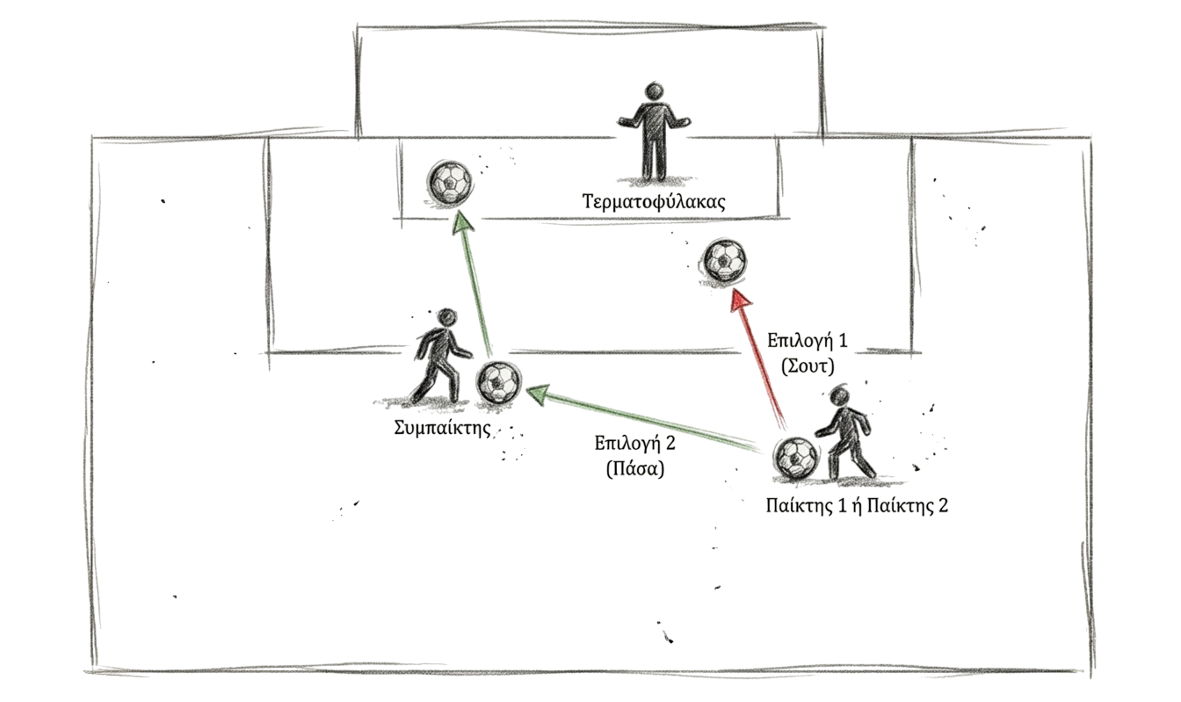
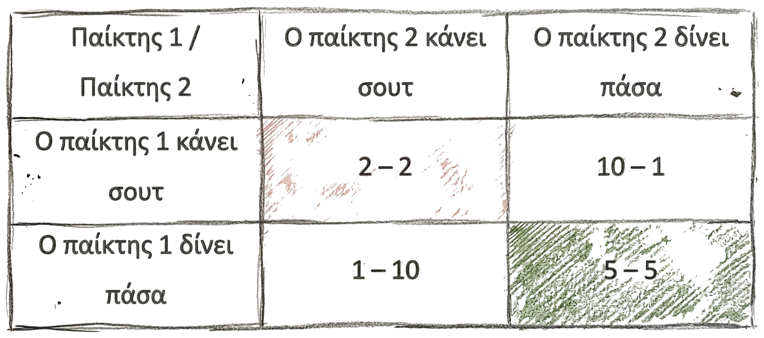
ΜΠΑΛΙΤΣΑ ΠΑΙΖΟΥΜΕ;
ΤΟ ΔΙΛΛΗΜΑ ΤΟΥ ΠΟΔΟΣΦΑΙΡΙΣΤΗ
Η τελική βαθμολογία για κάθε παίκτη καθορίζεται όχι μόνο από την δική του επιλογή του αλλά και από την
επιλογή του άλλου παίκτη (Θεωρία Παιγνίων)

Slide 21
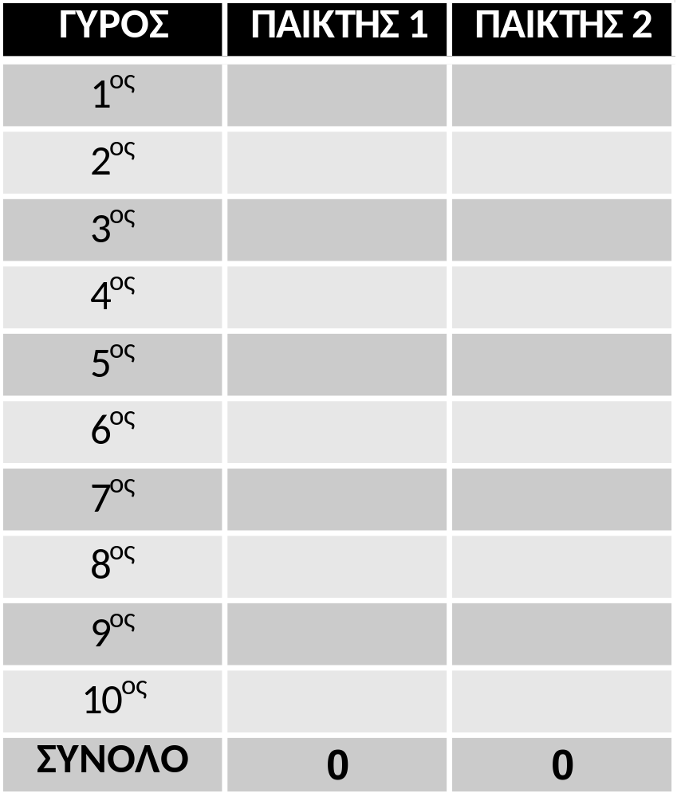
ΑΣ ΠΑΙΞΟΥΜΕ…
ΒΑΘΜΟΛΟΓΙΑ

Slide 22
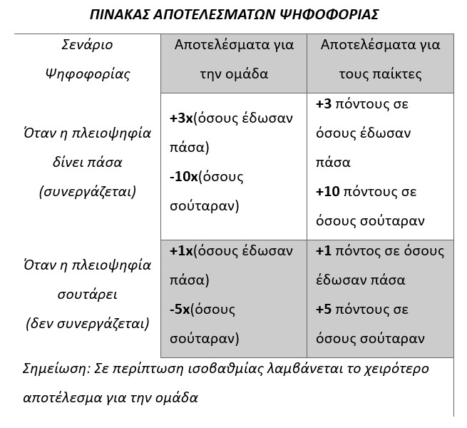
ΤΟ ΔΙΛΛΗΜΑ ΤΟΥ ΠΟΔΟΣΦΑΙΡΙΣΤΗ
Ναι αλλά στην κοινωνία οι αλληλεπιδράσεις είναι
πολύ περισσότερες
Τι θα συνέβαινε λοιπόν εάν έρχονταν και άλλοι να παίξουν μαζί μας;
Πως θα άλλαζε η βαθμολογία τόσο για την ομάδα όσο και για κάθε παίκτη ξεχωριστά;
Η ομάδα αναπαριστά την κοινωνία ενώ οι παίκτες τους πολίτες

Slide 23
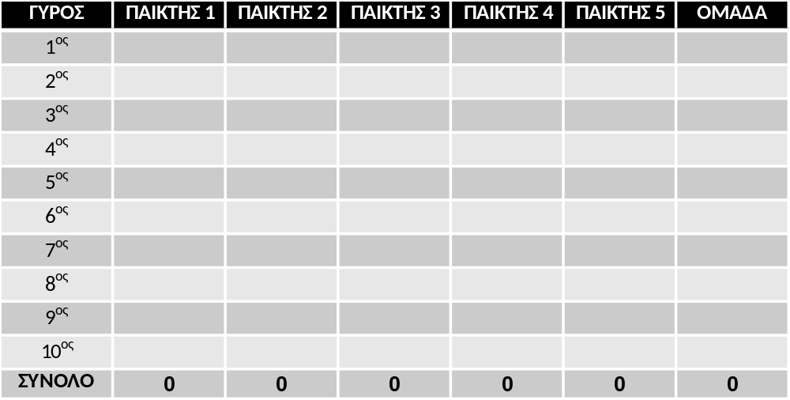
ΑΣ ΞΑΝΑΠΑΙΞΟΥΜΕ…

Slide 24
ΘΕΛΕΙ ΚΑΠΟΙΟΣ ΝΑ ΠΑΙΞΟΥΜΕ ΜΠΑΛΑ;
Konstantinos Papalitsas (@papalits.com) | TikTok
ΤΑ ΒΑΖΑ ΤΗΣ ΖΩΗΣ
Όλες οι δημοσιεύσεις • Instagram
Η ΠΡΟΠΑΓΑΝΔΑ
Όλες οι δημοσιεύσεις • Instagram
ΠΕΡΙΣΣΟΤΕΡΕΣ ΕΝΝΟΙΕΣ ΚΑΙ ΠΑΡΑΔΕΙΓΜΑΤΑ
ΘΑ ΒΡΕΙΤΕ ΣΤΟ ΒΙΒΛΙΟ ΠΟΥ ΕΧΕΙ ΣΤΟΧΟ
ΝΑ ΑΠΟΤΕΛΕΣΕΙ ΑΡΧΗ ΓΙΑ
ΠΡΟΒΛΗΜΑΤΙΣΜΟ ΚΑΙ ΔΙΑΛΟΓΟ

Slide 25
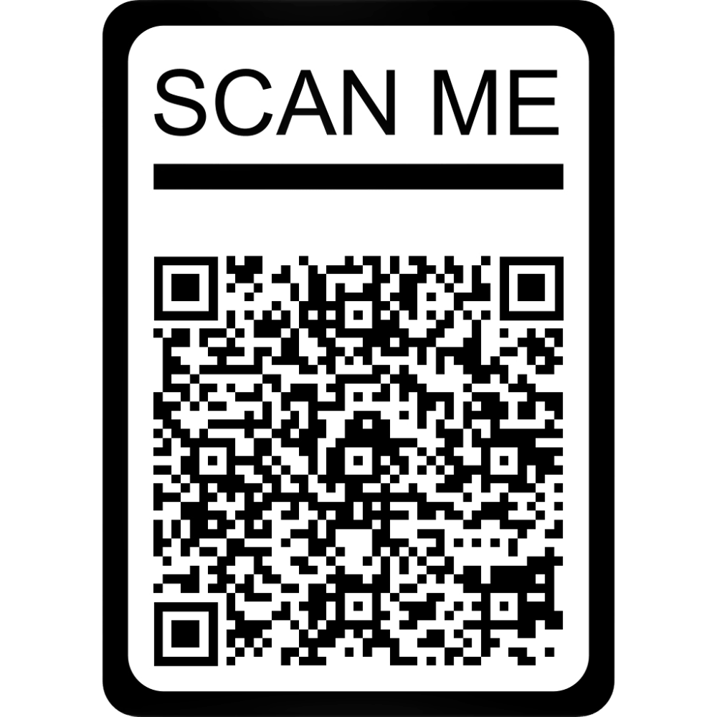
ΕΧΕΙΣ 5 ΛΕΠΤΑ ΑΚΟΜΑ;
Ας κάνουμε όλοι μαζί το τεστ για να δούμε πόσο ταιριάζουμε στο νέο προτεινόμενο εργασιακό μοντέλο…

Slide 26






ΕΥΧΑΡΙΣΤΩ ΠΟΛΥ!!
και μην ξεχνάτε…
Ο ΕΡΓΑΣΙΑΚΟΣ ΑΓΩΝΑΣ ΜΟΛΙΣ ΞΕΚΙΝΗΣΕ…
Get Social

